Slide 1
TRƯỜNG TIỂU HỌC PHÚC LỢI
TIẾNG VIỆT

Slide 2

01

Slide 3
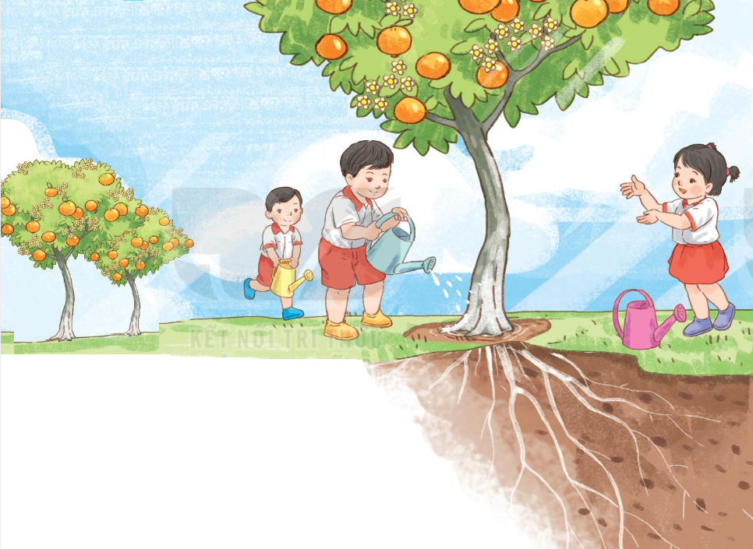
1
Quan sát cây trong tranh
a. Cây có những bộ phận nào?
b. Bộ phận nào của cây khó nhìn thấy?
Vì sao?

Slide 4
TIẾT 1

Slide 5

02

Slide 6
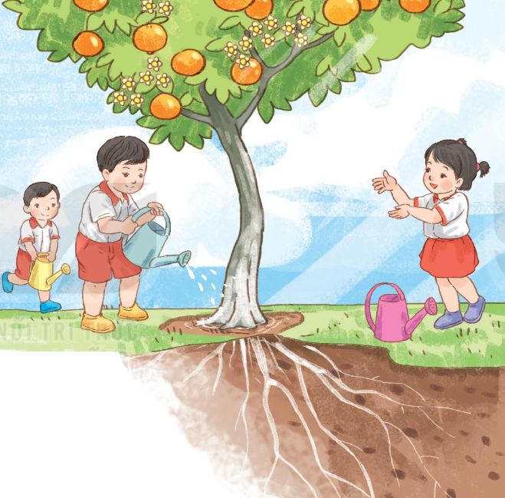
2
ĐỌC
Câu chuyện của rễ
Hoa nở trên cành
Khoe muôn sắc thắm
Giữa vòm lá xanh
Toả hương trong nắng.
Để hoa nở đẹp
Để quả trĩu cành
Để lá biếc xanh
Rễ chìm trong đất...
Nếu không có rễ
Cây chẳng đâm chồi
Chẳng ra trái ngọt
Chẳng nở hoa tươi.
Rễ chẳng nhiều lời
Âm thầm, nhỏ bé
Làm đẹp cho đời
Khiêm nhường, lặng lẽ.
(Phương Dung)

Slide 7
2
ĐỌC
Câu chuyện của rễ
Hoa nở trên cành
Khoe muôn sắc thắm
Giữa vòm lá xanh
Toả hương trong nắng.
Để hoa nở đẹp
Để quả trĩu cành
Để lá biếc xanh
Rễ chìm trong đất...
Nếu không có rễ
Cây chẳng đâm chồi
Chẳng ra trái ngọt
Chẳng nở hoa tươi.
Rễ chẳng nhiều lời
Âm thầm, nhỏ bé
Làm đẹp cho đời
Khiêm nhường, lặng lẽ.
(Phương Dung)

Slide 8




2
ĐỌC
Câu chuyện của rễ
Hoa nở trên cành
Khoe muôn sắc thắm
Giữa vòm lá xanh
Toả hương trong nắng.
Để hoa nở đẹp
Để quả trĩu cành
Để lá biếc xanh
Rễ chìm trong đất...
Nếu không có rễ
Cây chẳng đâm chồi
Chẳng ra trái ngọt
Chẳng nở hoa tươi.
Rễ chẳng nhiều lời
Âm thầm, nhỏ bé
Làm đẹp cho đời
Khiêm nhường, lặng lẽ.
(Phương Dung)

Slide 9
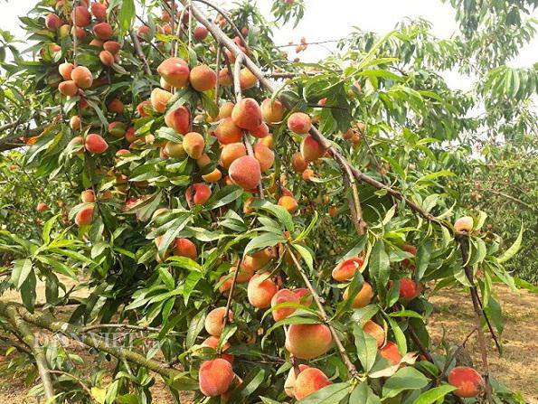
sắc thắm:
màu đậm và tươi (thường nói về màu đỏ)
1
trĩu:
bị sa hoặc cong oằn hẳn xuống vì chịu sức nặng
2

Slide 10
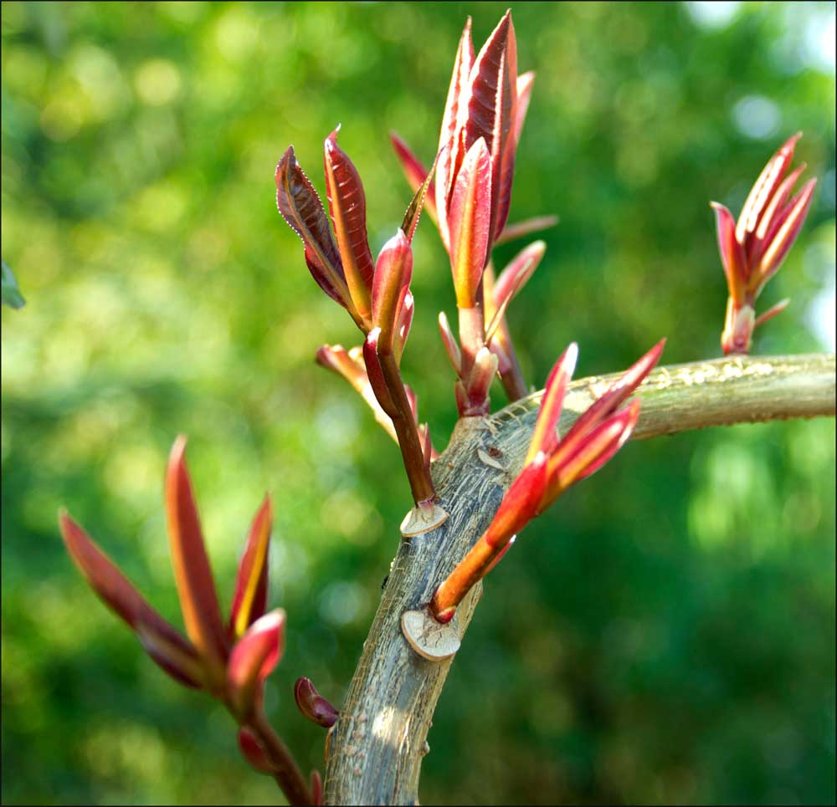
chồi:
phần ở đầu ngọn cây, cành hoặc mọc ra từ rễ, về sau phát triển thành cành hoặc cây
3
khiêm nhường:
khiêm tốn, không giành cái hay cho mình mà sẵn sàng nhường cho người khác
4

Slide 11
2
ĐỌC
Câu chuyện của rễ
Hoa nở trên cành
Khoe muôn sắc thắm
Giữa vòm lá xanh
Toả hương trong nắng.
Để hoa nở đẹp
Để quả trĩu cành
Để lá biếc xanh
Rễ chìm trong đất...
Nếu không có rễ
Cây chẳng đâm chồi
Chẳng ra trái ngọt
Chẳng nở hoa tươi.
Rễ chẳng nhiều lời
Âm thầm, nhỏ bé
Làm đẹp cho đời
Khiêm nhường, lặng lẽ.
(Phương Dung)

Slide 12

03

Slide 13
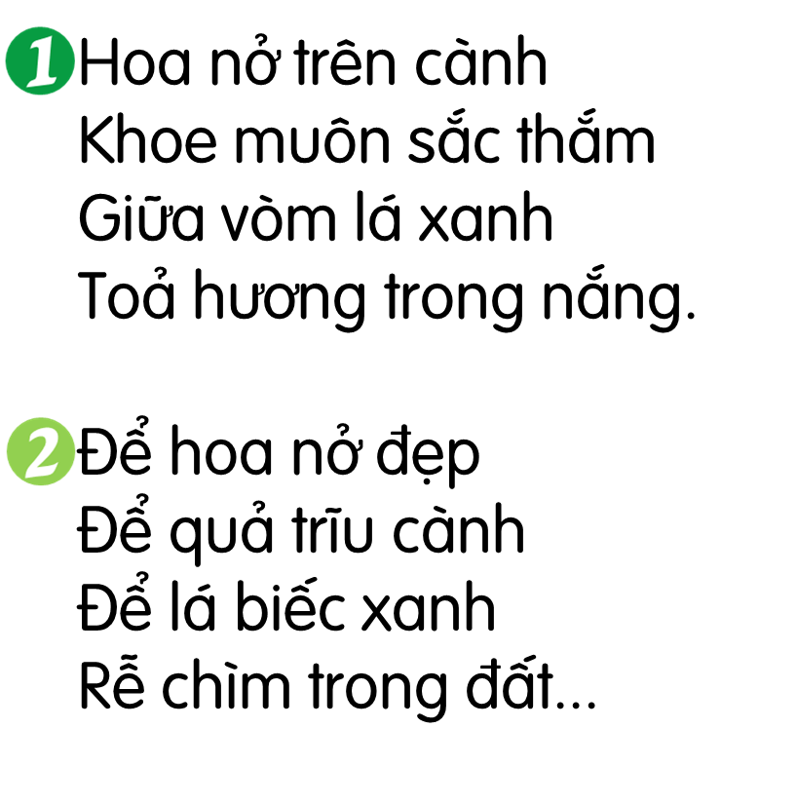
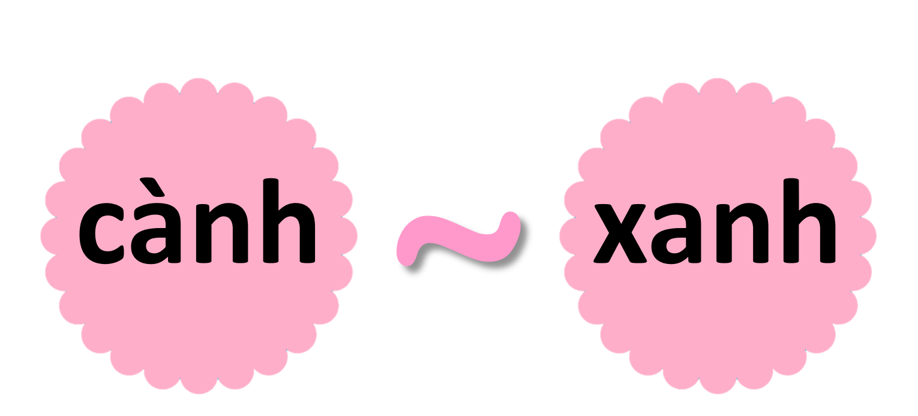
3
Tìm ở cuối các dòng thơ những tiếng cùng vần với nhau

Slide 14
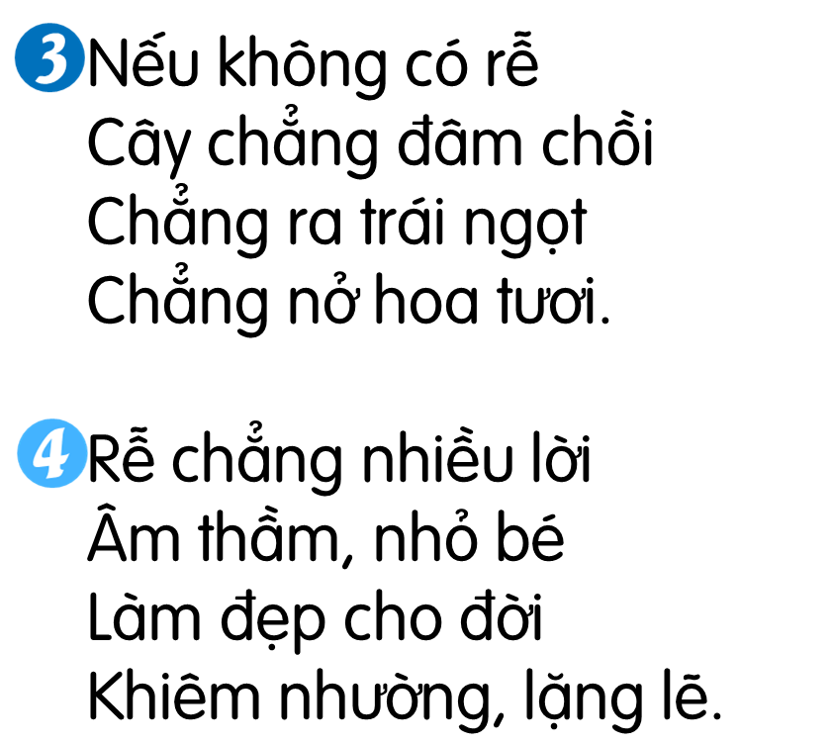
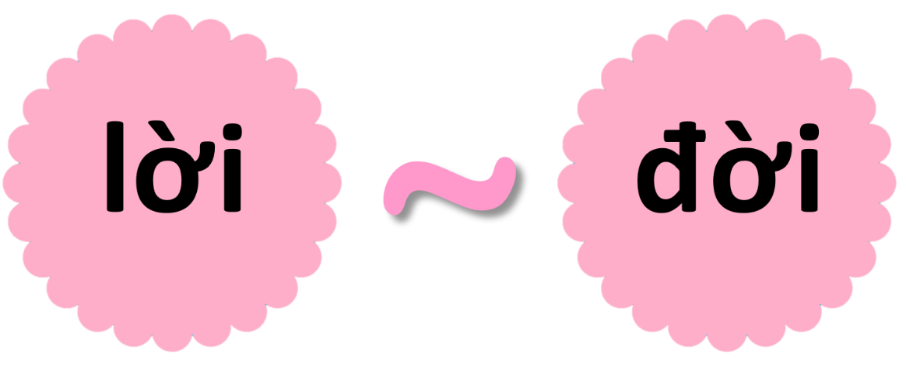
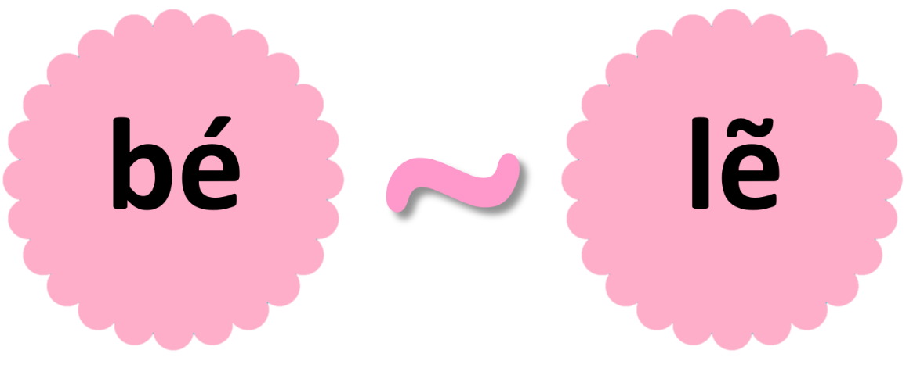
3
Tìm ở cuối các dòng thơ những tiếng cùng vần với nhau

Slide 15
TIẾT 2

Slide 16

04

Slide 17
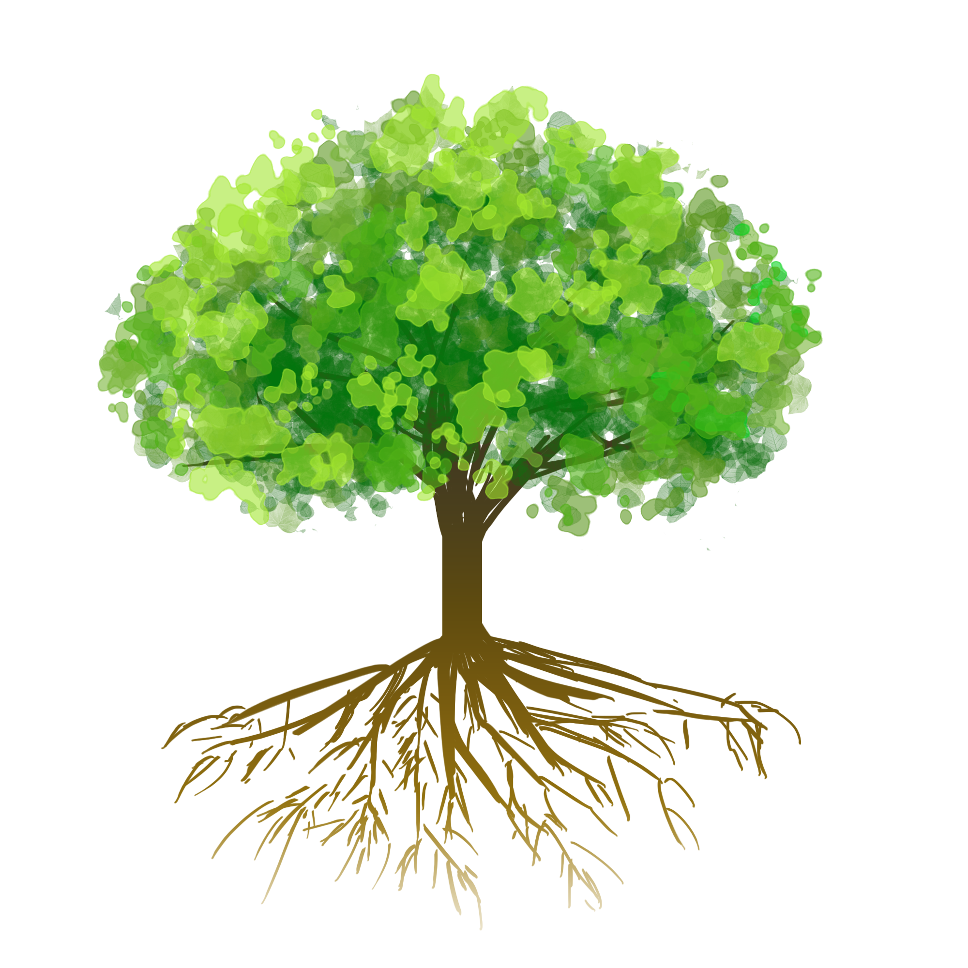
4
TRẢ LỜI CÂU HỎI
a. Nhờ có rễ mà hoa, quả, lá như thế nào?
Nhờ có rễ mà hoa nở đẹp, quả trĩu cành, lá biếc xanh.

Slide 18
4
TRẢ LỜI CÂU HỎI
b. Cây sẽ thế nào nếu không có rễ?
Nếu không có rễ cây sẽ chẳng đâm chồi, chẳng ra trái ngọt, chẳng nở hoa tươi.

Slide 19
4
TRẢ LỜI CÂU HỎI
c. Những từ ngữ nào thể hiện sự đáng quý của rễ?
Những từ ngữ chỉ sự đáng quý của rễ là: khiêm nhường, lặng lẽ

Slide 20

05

Slide 21
5
Học thuộc lòng hai khổ thơ cuối
Nếu không có rễ
Cây chẳng đâm chồi
Chẳng ra trái ngọt
Chẳng nở hoa tươi.
Rễ chẳng nhiều lời
Âm thầm, nhỏ bé
Làm đẹp cho đời
Khiêm nhường, lặng lẽ.

Slide 22
5
Học thuộc lòng hai khổ thơ cuối
Nếu không
Cây chẳng
Chẳng ra
Chẳng nở
Rễ chẳng
Âm thầm,
Làm đẹp
Khiêm nhường,

Slide 23
5
Học thuộc lòng hai khổ thơ cuối
Nếu
Cây
Chẳng
Chẳng
Rễ
Âm
Làm
Khiêm

Slide 24

06

Slide 25

6
Nói về một đức tính em cho là đáng quý
chăm chỉ
Notes:
Mẫu 1: Theo em, trung thực là một đức tính đáng quý. Vì khi mình trung thực, không nói dối, lừa gạt mọi người thì sẽ được mọi người yêu quý.
Mẫu 2: Theo em, chăm chỉ là một đức tính đáng quý. Vì khi em chăm chỉ học tập thì em sẽ đạt được kết quả cao.
Mẫu 3: Theo em, kiên nhẫn là một đức tính đáng quý. Vì khi em kiên nhẫn, thì em sẽ làm hết bài tập về nhà, sẽ đọc hết những quyển truyện dài, lúc đó em sẽ có nhiều kiến thức hơn.

Slide 26
HOẠT ĐỘNG TIẾP NỐI

